Slide 1
Selenium을 이용해보자
Crawling 심화

Slide 2

사전설치
pip install selenium

Slide 3
사전설치
pip install bs4

Slide 4
사전설치
Chrome Driver

Slide 5
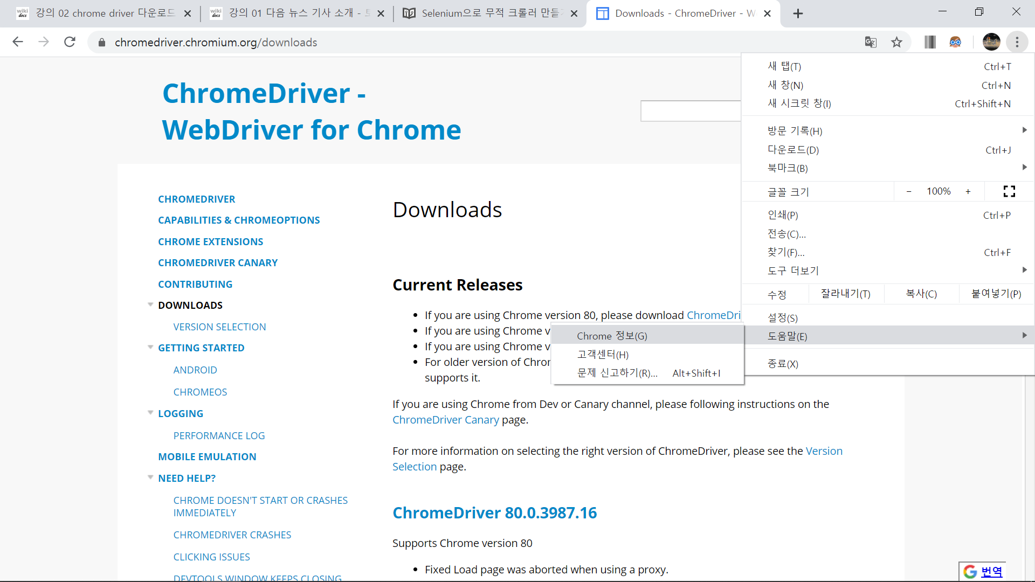
Introduction
Information Service

Slide 6
사전설치
한글경로 자제..

Slide 7
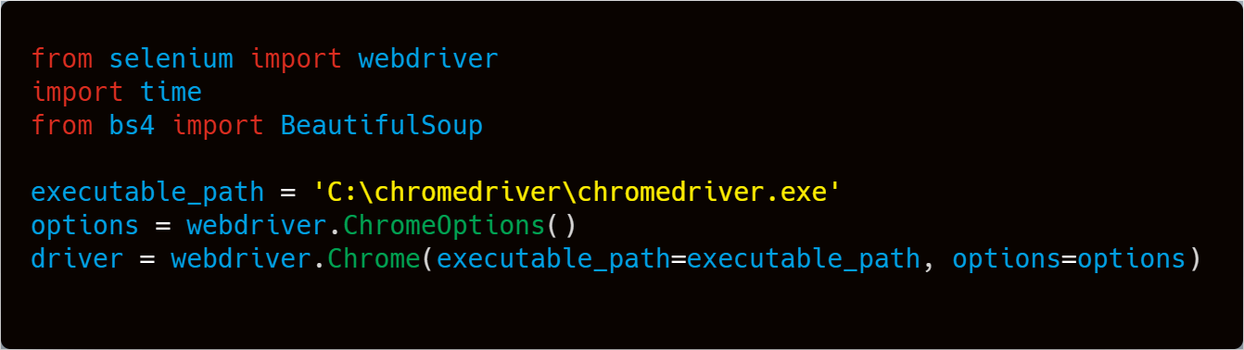

Slide 8
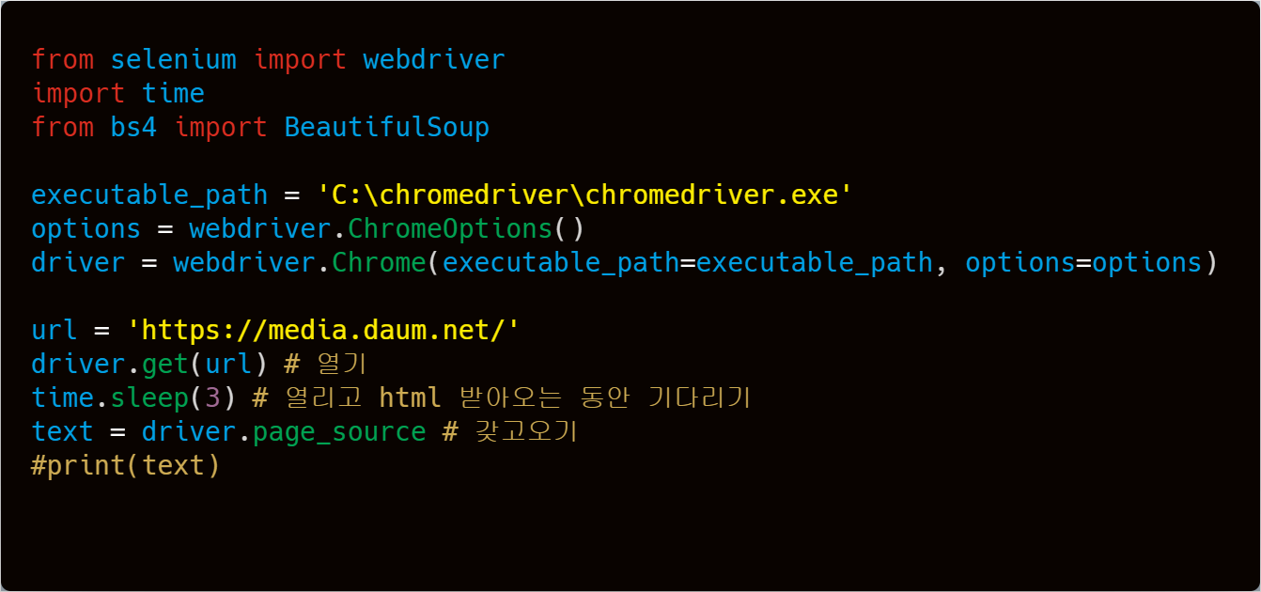

Slide 9
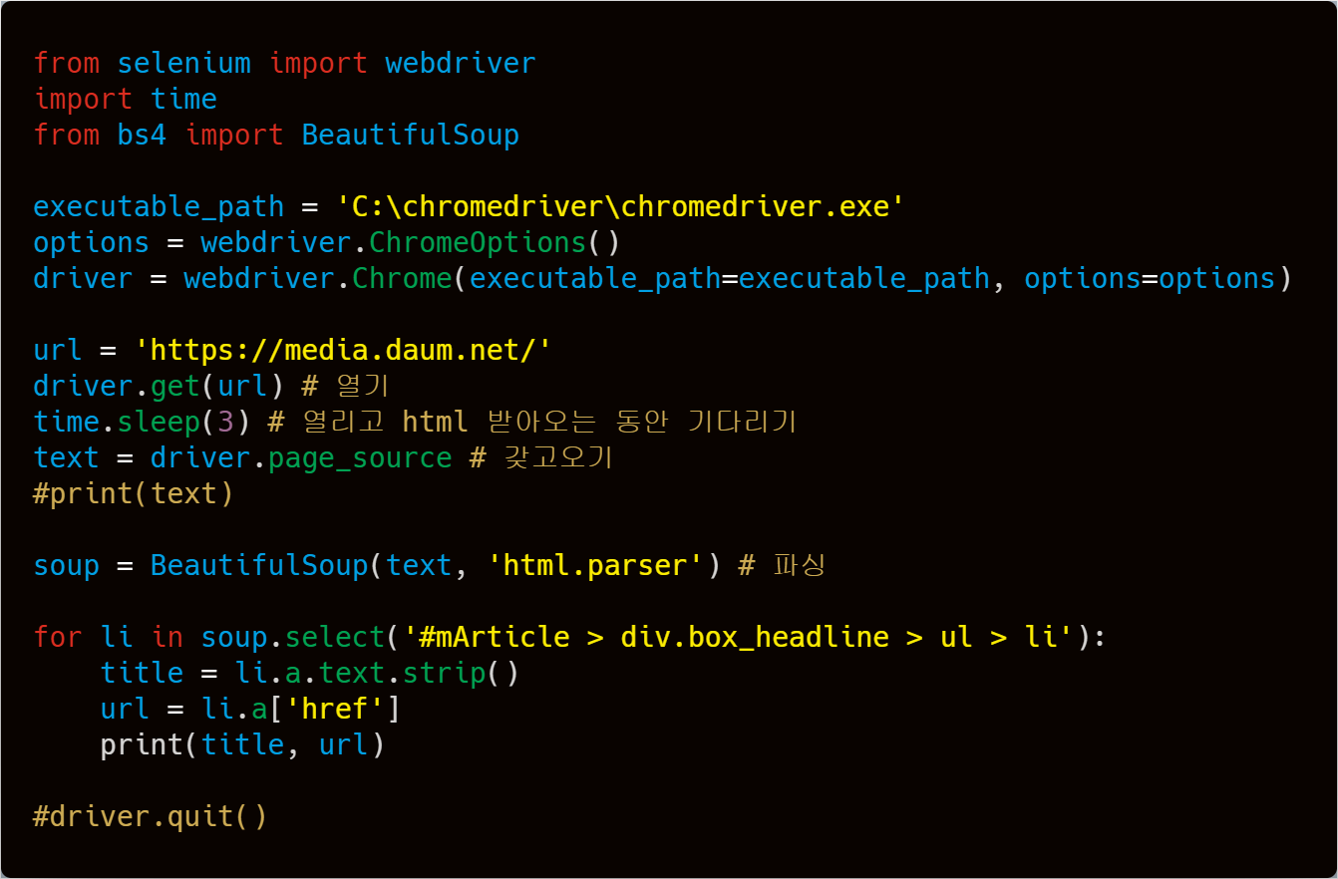

Slide 10
HTML parsing w/Selenium
https://www.acmicpc.net/problem/tags

Slide 11
Login w/Selenium
https://nid.naver.com/nidlogin.login

Slide 12
Login w/Selenium
로그인?

Slide 13
Login w/Selenium
값을 보내고

Slide 14
Login w/Selenium
버튼을 누른다!

Slide 15
Login w/Selenium
Id, pw을 보내고

Slide 16
Login w/Selenium
로그인을 누른다!

Slide 17
Login w/Selenium
값을 보낼 HTML element.send_keys()
버튼 누를 HTML element.click()

Slide 18
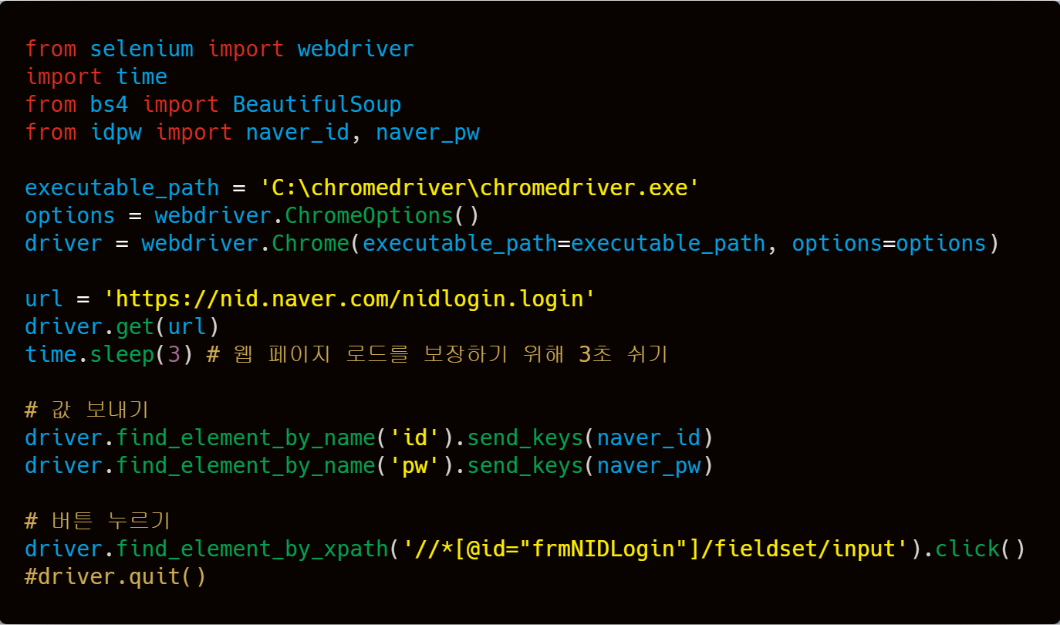
Login w/Selenium

Slide 19
Login w/Selenium
Send_keys의 인자로
Id, 비밀번호 문자열을 넣으면 되지만
개인정보유출방지를 위해 idpw.py라는
임의의 파이썬 파일을 만들어
그 안에 naver_id, naver_pw라는 변수에
Id, pw 문자열을 담는다

Slide 20
Login w/Selenium
값을 보낼 HTML element.send_keys()
버튼 누를 HTML element.click()

Slide 21
Login w/Selenium
Selector

Slide 22
Login w/Selenium
https://selenium-python.readthedocs.io/locating-elements.html

Slide 23
Login w/Selenium
find_element_by_name('HTML_name')
find_element_by_id('HTML_id')
find_element_by_xpath('/html/body/some/xpath’
find_element_by_css_selector('#css > div.selector')
find_element_by_class_name('some_class_name’)
find_element_by_tag_name('h1')

Slide 24
Login w/Selenium
https://class.likelion.org/accounts/login/?next=/board/notices/

Slide 25
Thank You
follow
https://github.com/kangtegong

